Slide 1
Majanduse olukorrast

Slide 2

Rahvusvahelise valuutafondi prognoos maailma majandusele on kukkunud kivina
IMF juunis: “A Crisis Like No Other,
An Uncertain Recovery”
IMF oktoobris: While the global economy is
coming back, the ascent will likely be long,
uneven, and uncertain
3,6%
3,5%
3,4%
-3,0%
Maailma majandus-
prognoos 2020. aastaks
-4,4%
-4,9%
aprillis 2019
juulis 2019
oktoobris 2019
aprillis 2020
oktoobris 2020

Slide 3
Prognoose tehakse suure ebakindluse tingimustes
Maailmamajanduse maht
(indeks, 2019 IV kv = 100)
positiivne stsenaarium
põhiprognoos
negatiivne stsenaarium
2019
2020
2021
Allikas: OECD (16. september 2020).

Slide 4

Euroala majanduskasv on järgmisel aastal 0% ja 9% vahel(!)
Euroala majanduskasv
Euroala hinnakasv
Leebe stsenaarium
Baastsenaarium
Karm stsenaarium
Allikas: Euroopa Keskpank.

Slide 5
euroala keskpangad pakuvad senisest suuremat tuge majandusele
Pandeemia majandusmõju ohjeldamiseks teeme erakorralise varaostukava¹ raames netovaraoste vähemalt 2021. aasta juuni lõpuni kogumahus 1,35 triljonit eurot.
Laiendatud varaostukava² raames teeme iga kuu netovaraoste 20 miljardi euro eest ja sel aastal lisaks veel 120 miljardi euro eest.
Pakume pankadele laenu tavapärasest soodsamatel tingimustel.³
Intressimäärad püsivad praegusel või sellest madalamal tasemel seni, kuni inflatsiooniväljavaade on 2% lähedal.
Rahapoliitika aitab parandada nii inimeste, ettevõtete kui ka valitsuse rahastamistingimusi ning soodustab investeeringuid ja tarbimist Eestis ja mujal euroalal.
EKP on lubanud detsembris oma meetmed üle vaadata ning on valmis neid vajadusel muutma.
¹ PEPP.
² APP.
³ TLTRO-III. PELTRO. LTRO.

Slide 6
Euroopa keskpanga intressid püsivad miinimumtasemel, euribor on langenud
Euribor 6M
EKP baasintressimäär
EKP üleöö laenumäär
EONIA
EKP üleöö deposiidimäär
Allikas: Euroopa Keskpank.

Slide 7

RIIGIVÕLAKIRJADE INTRESSIMÄÄRAD ON LANGENUD, seda suuresti rahapoliitiliste VARAOSTUDE MÕJUL
10-aastaste võlakirjade intressimäärad (%)
PEPP
väljakuulutamine
PEPP mahu suurendamine
Itaalia
Hispaania
Prantsusmaa
Saksamaa
Allikas: Euroopa Keskpank, Bloomberg.

Slide 8
Rahapoliitika strateegia ülevaatus
Ülevaatuse kohad
Inflatsiooni/hinnastabiilsuse mõõtmine
Sobiva inflatsioonieesmärgi valik: punkt, vahemik, (a)sümmeetria
Instrumendid (missugustest erakorralistest tööriistadest saavad korralised)
Kommunikatsioon
Rahapoliitika ja eelarvepoliitika koosmõju (dominants, kõrgem võlatase, fiskaalreeglid, EMU reformid)
Kliimateemad (finantsstabiilsus, maksustamine, spetsiifilised riskid, uued varaklassid)

Slide 9
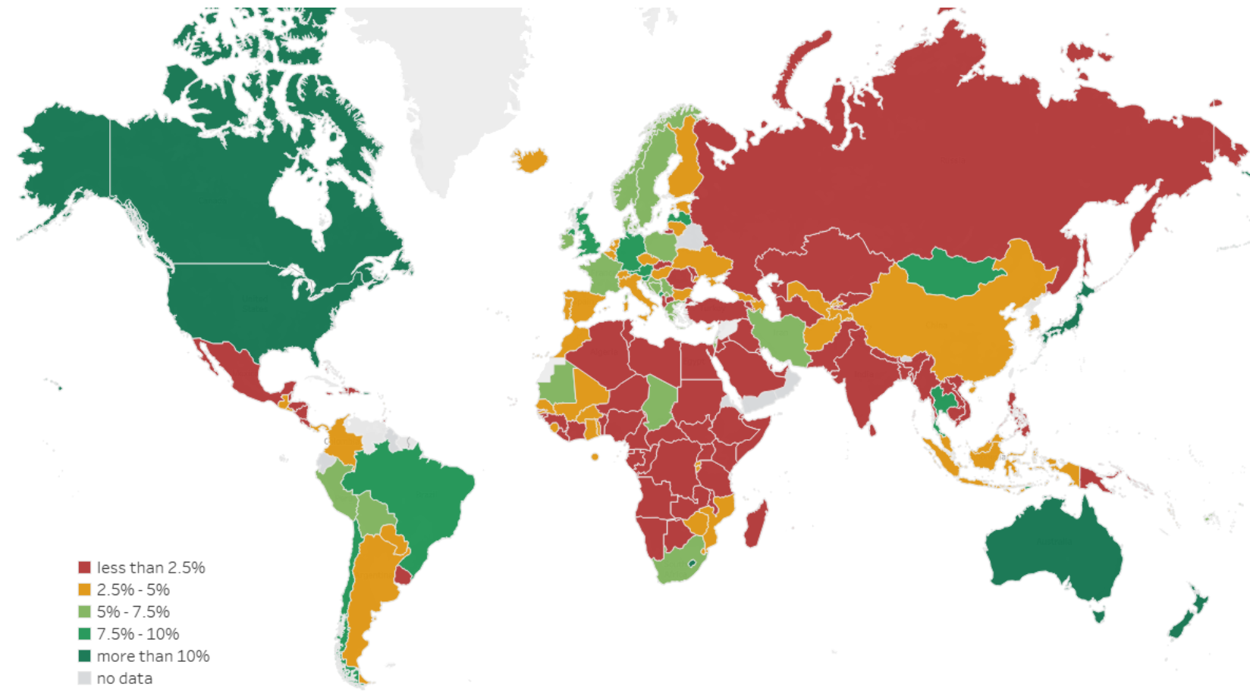
Tugev eelarvepoliitiline stiimul paljudes (arenenud) riikides
Allikas: IMF.

Slide 10
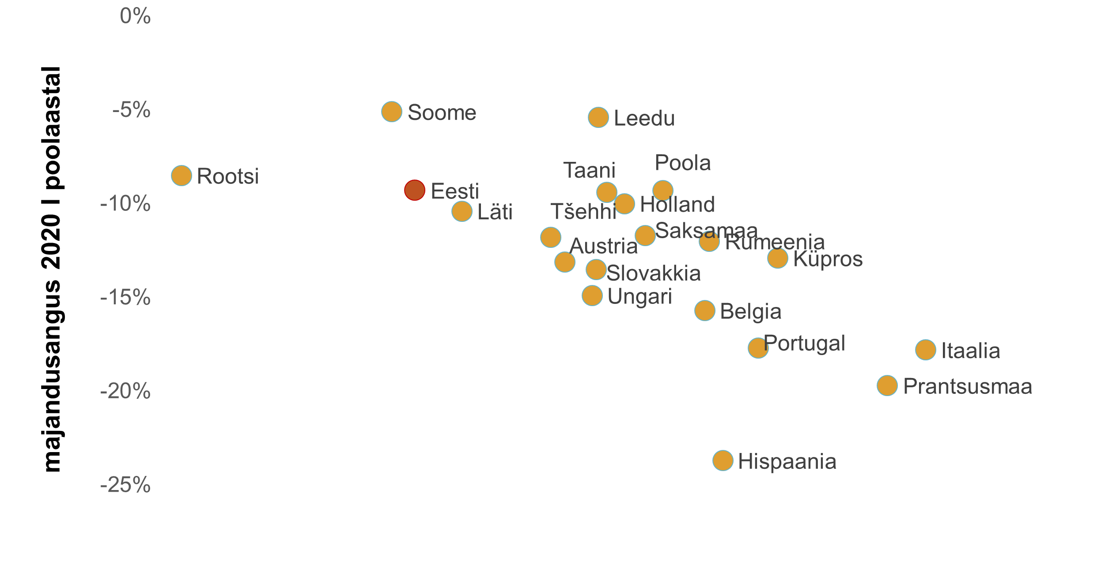
Piirangud pole Eesti majandusele nii suurt kahju teinud kui teistes Euroopa Riikides
Piirangute rangus 2020 I poolaastal
Allikad: Eurostat, Our World in Data, Eesti Panga arvutused.

Slide 11
eksportturgude valik on olnud soodne
peamised
eksportturud
Majanduslangus teises kvartalis
(võrreldes eelmise kvartaliga)
Allikas: Eurostat.

Slide 12
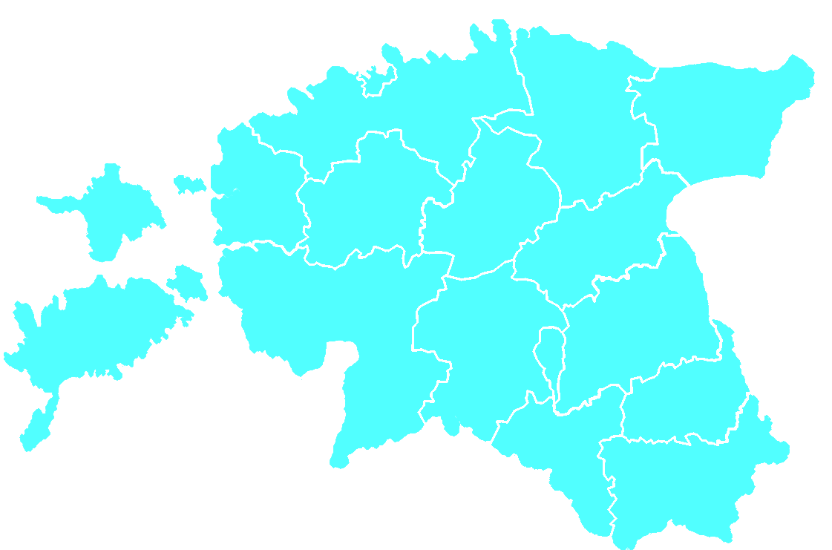
Ohus on peamiselt tööjõumahukad ja madalama palgaga töökohad
hõive muutus II kvartalis
palga erinevus
majanduse keskmisest
(2019)
Allikad: statistikaamet, Maksu- ja Tolliamet.

Slide 13
Paindlik tööturg seab töökohad kriisi ajal suuremasse ohtu
Tähtajatu töölepingu kaitse koondamise eest
Allikas: OECD.

Slide 14
Eesti hõive kannatas teiste riikidega võrreldes rohkem
hõive vähenemine
2020 I poolaastal
majandusangus
2020 I poolaastal
Allikad: Eurostat, U.S. Bureau of Labor Statistics, Bureau of Economic Analysis, Eesti Panga arvutused.

Slide 15
Töötasuhüvitis päästis – Aprillis sai hüvitist Iga viies töötaja
Töötasuhüvitise saajate osakaal tegevusalati
kunst, meelelahutus
ja vaba aeg
hulgi- ja jaekaubandus
Allikad: statistikaamet, Töötukassa, Eesti Panga arvutused.

Slide 16
Riigipoolse toetuseta oleks kogu palgafond majanduses vähenenud
palgafondi aastane
muutus
palgafondi aastane
muutus ilma töötasu
hüvitiseta
2019
2020
Allikas: Töötukassa, Maksu- ja Tolliamet.

Slide 17
Eesti Sisetarbimine taastus kiirelt
Kaardimaksete maht võrreldes 2019. aasta sama kuuga
Kohalikud elanikud
-24%
Kõik kaardimaksed kokku
-33%
Välisriikide elanikud
-83%
Allikas: Eesti Pank.

Slide 18
Eesti majandus jõuab kriisieelsele tasemele arvatavasti 2022. aastal
Sisemajanduse kogutoodang*
miljonit eurot
kvartalis
positiivne stsenaarium
(väga vähesed piirangud)
põhistsenaarium
negatiivne stsenaarium
(ranged piirangud 2021.a kevadeni)
* 2015. aasta püsihinnas.
Allikad: statistikaamet, Eesti Pank.

